Slide 1



Nombres
Calcul
Géométrie
OGD/ALG/PROBA
Mesure
Additionner et soustraire les fractions

Slide 2




OBJECTIF(S) DE LA SÉANCE
©www.laclassedemallory.net
  CALCUL
  Additionner des fractions
  Soustraire des fractions

Slide 3







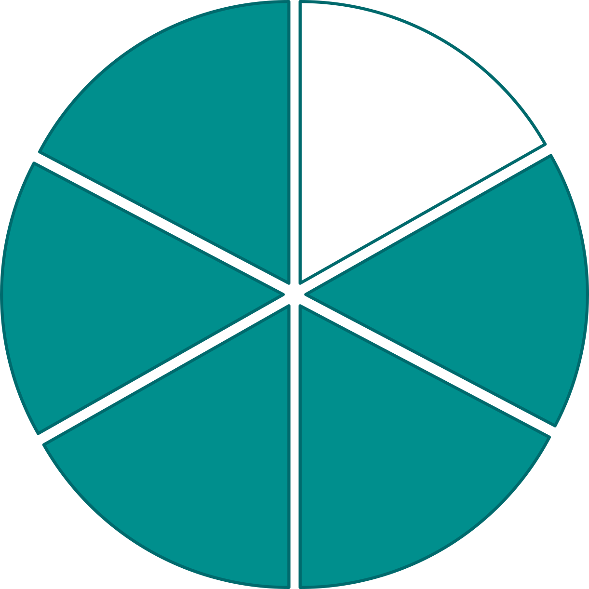





PRÉ-REQUIS
Indique la fraction représentée par la partie colorée.
Représente

Slide 4



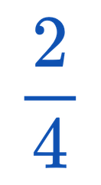
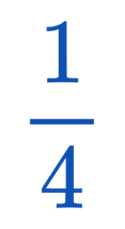
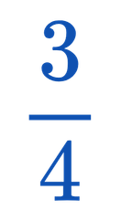


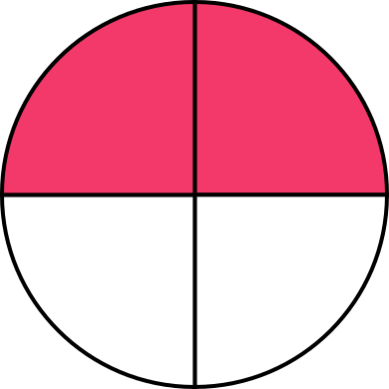
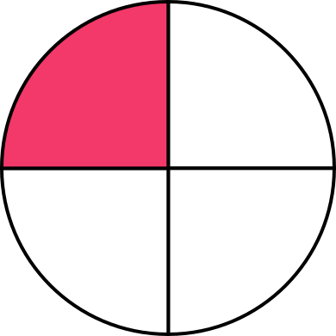
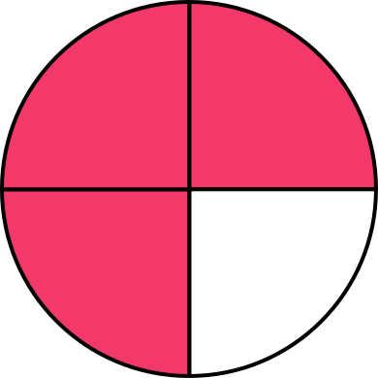
AJOUTER DES FRACTIONS DE MÊME DÉNOMINATEUR
On ajoute les numérateurs et on garde le dénominateur.

Slide 5

SOUSTRAIRE DES FRACTIONS DE MÊME DÉNOMINATEUR
On soustrait les numérateurs et on garde le dénominateur.

Slide 6



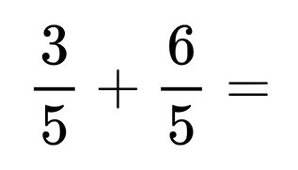
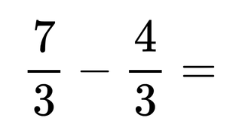
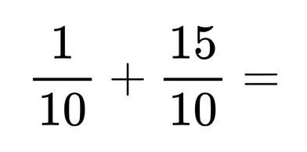
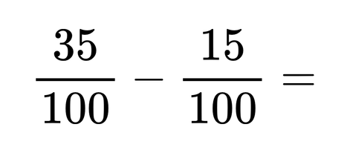
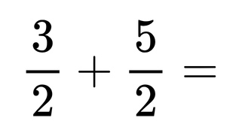
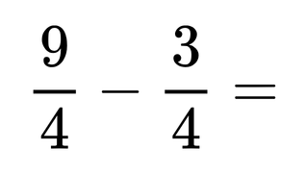
MINI TEST
Effectue les calculs suivants.

Slide 7

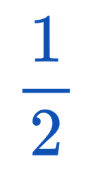

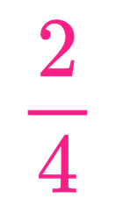


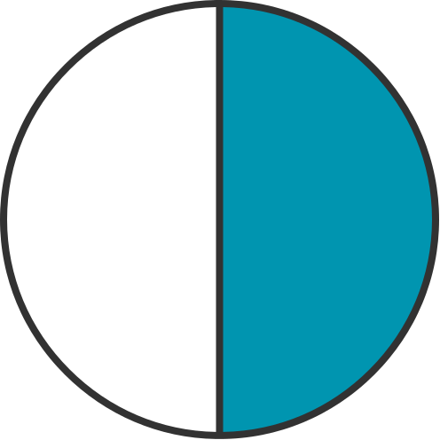
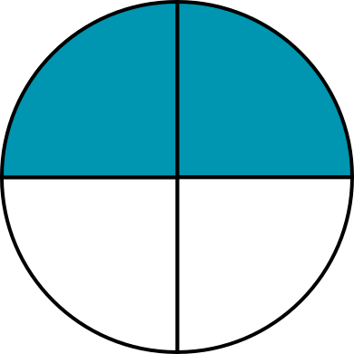
AJOUTER DES FRACTIONS DE DÉNOMINATEUR DIFFÉRENT
Il faut d’abord les mettre sous le même dénominateur. On utilise pour cela les équivalences entre fractions

Slide 8
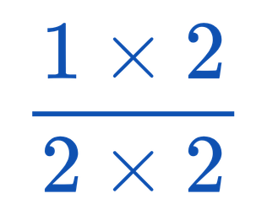


SOUSTRAIRE DES FRACTIONS DE DÉNOMINATEUR DIFFÉRENT
Il faut d’abord les mettre sous le même dénominateur. On utilise pour cela les équivalences entre fractions

Slide 9
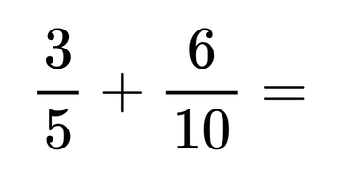
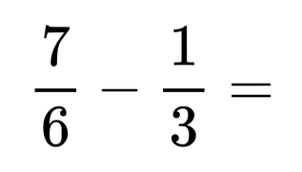
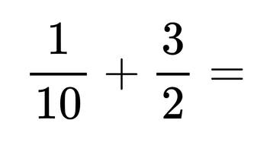
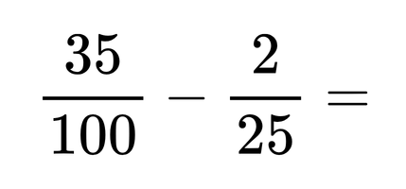
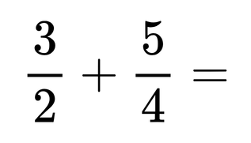
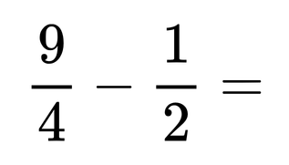
MINI TEST
Effectue les calculs suivants.

Slide 10



L’ESSENTIEL À RETENIR

